Slide 1







Slide 2

* Năng lực đặc thù:
- Nhận biết được ưu điểm, nhược điểm bài văn miêu tả con vật của mình, viết lại được 1 – 2 đoạn trong bài văn của mình cho hay hơn.
- Biết chỉnh sửa đoạn văn cho hay hơn.
* Năng lực chung: Năng lực ngôn ngữ, giải quyết vấn đề sáng tạo.
* Phẩm chất: Chăm chỉ, trách nhiệm, yêu quý động vật.

Slide 3

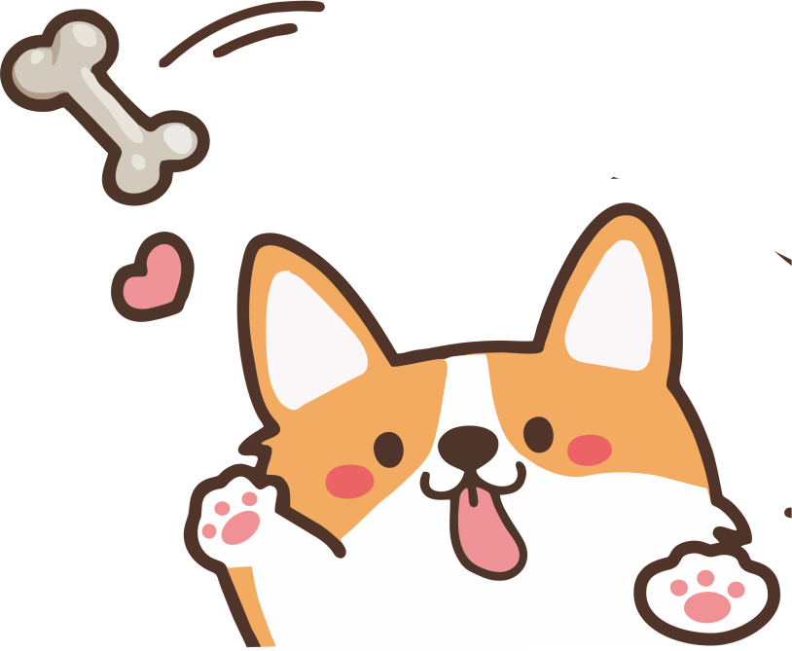

Slide 4


Slide 5


Slide 6

Chọn 1 trong 2 đề dưới đây:
Đề 1: Miêu tả một con vật mà em đã chăm sóc và gắn bó.
Đề 2: Miêu tả một con vật em đã được quan sát trên ti vi hoặc phim ảnh mà em yêu thích.

Slide 7


1. Nghe thầy cô giáo nhận xét chung về bài viết đoạn văn của lớp

Slide 8


2. Đọc lại bài làm của em và nhận xét của thầy cô để biết ưu điểm và nhược điểm của bài làm.
- Bài làm có đủ mở bài, thân bài, kết bài không?
- Các đặc điểm của con vật có được lựa chọn và miêu tả theo trình tự hợp lí không?
- Bài làm mắc mấy lỗi về dùng từ, đặt câu, chính tả?

Slide 9

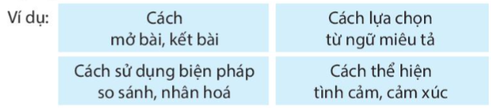
3. Đọc bài làm của các bạn được thầy cô khen,
nêu những điều em muốn học tập.
- Cách mở bài gián tiếp của các bạn giúp bài văn hay hơn, dài hơn
- Các bạn đã sử dụng các từ ngữ miêu tả sinh động, sử dụng các biện pháp so sánh, nhân hóa hợp lí.

Slide 10

4. Viết lại 1 – 2 đoạn trong bài làm của em cho hay hơn.
Khi viết lại đoạn văn lưu ý sử dụng các từ ngữ miêu tả sinh động, sử dụng thêm các hình ảnh so sánh, nhân hóa.

Slide 11




Slide 12



